Slide 1
УКРАЇНА У ПЕРШІЙ СВІТОВІЙ ВІЙНІ

Slide 2
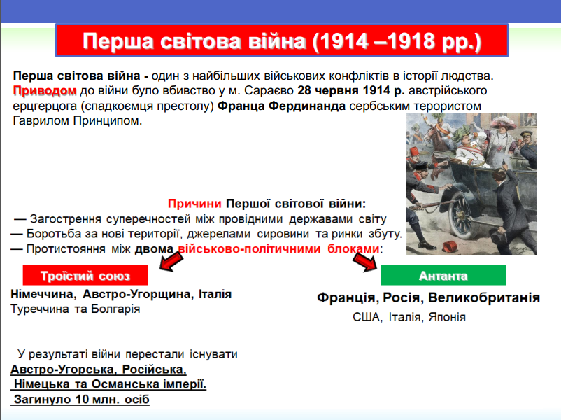

Slide 3
Антанта
(блок європейських держав)
Четверний союз
Троїстий союз
Німеччина
Франція
Австро-Угорщина
Великобританія
Італія
Болгарія
Російська імп.
Туреччина

Slide 4
Плани країн-учасниць щодо України:
Росія: контроль над Східною Галичиною, Північною Буковиною і Закарпаттям.
Австро-Угорщина: панування на Волині та Поділлі.
Німеччина: Донбас, Придніпров’я, Крим.
Для України – це братовбивча війна. Українці у складі російської та австро-угорської армій мусили воювати по обидва боки фронту.

Slide 5
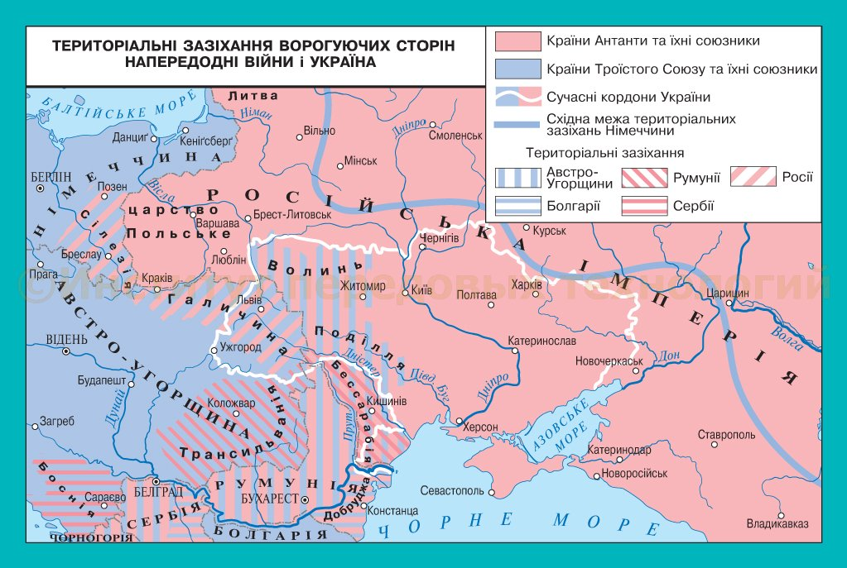

Slide 6
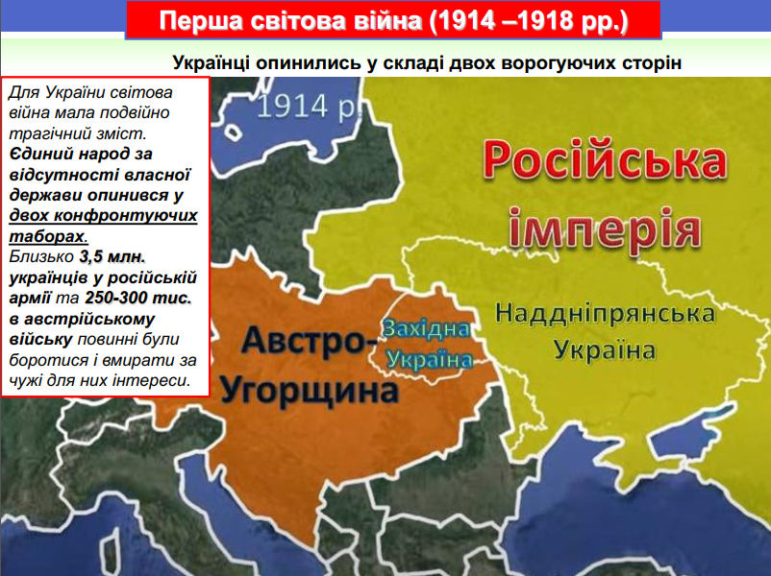

Slide 7
Політично активні українці в Західній Україні
ГУР (Головна Українська Рада) | СВУ (Союз визволення України) | ЗУО (Загальна Українська Організація )
1 серпня 1914 р. Львів | 4 серпня 1914 р. Львів | 5 травня 1915 р. Відень
К. Левицький, М. Павлик, М. Ганкевич | А. Жук, Д. Донцов, В. Дорошенко, М. Меленевський та ін. | К. Левицький
Підтримка австрійського уряду у війні. Активне формування легіону Українських січових стрільців. | Співпраця з Німеччиною та Австро-Угорщиною з метою визволення України. Утворення самостійної української держави у формі Конституційної Монархії. Заснування демократичного суспільства. Самостійність української церкви. | Створення незалежної держави на території підросійської України. Поділ Галичини та створення в її східній частині широкої української автономії, в яку ввійдуть Буковина і Закарпаття.

Slide 8
Суспільний рух в Наддніпрянщині
НАЗВА | ПРОГРАМА
ТУП (Товариство українських поступовців) | Підтримка Росії, сподівання на автономію (самоврядування), але пізніше перейшли до нейтральної позиції.
УСДРП (Українська соціал-демократична робітнича партія) | Не було єдиного погляду на війну. Група на чолі з С. Петлюрою була на боці Росії. Група на чолі з В. Винниченко засудила війну та відстоювала ідею автономії.
Карпато-руський визвольний комітет | Створений у Києві емігрантами з Галиччини. Підтримка Росії та обєднання всіх українських земель під ії владою.
Комітет Південно-Західного фронту Всеросійського союзу міст | Підтримка Росії.

Slide 9
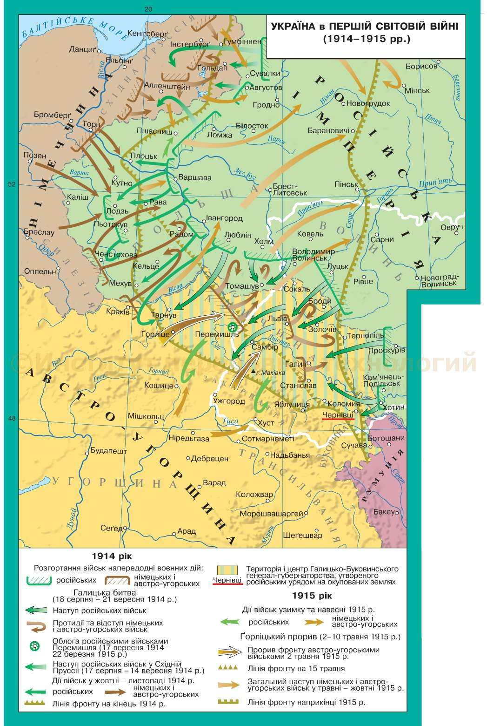
Воєнні дії на території України
Серпня-вересень 1914 – Галицька битва. Захоплення російськими військами Сх. Галичини, Буковини пн-сх частини Закарпаття
24 вересня 1914 – перші бої УСС із російськими військами в Карпатах (Ужоцький перевал)
Кін 1914- поч 1915 - позиційна війна на Східному фронті
Квітень 1915 – початок наступу австро-німецьких військ у Галичині
Квітень – травень 1915 – запеклі бої УСС з російськими військами
Утворено Галицько-Буковинське генерал-губернаторство у складі чотирьох губерній:
Львівської, Перемишльської, Тернопільської та Чернівецької

Slide 10
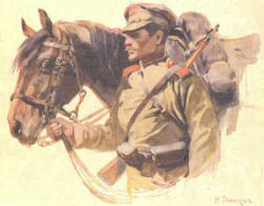
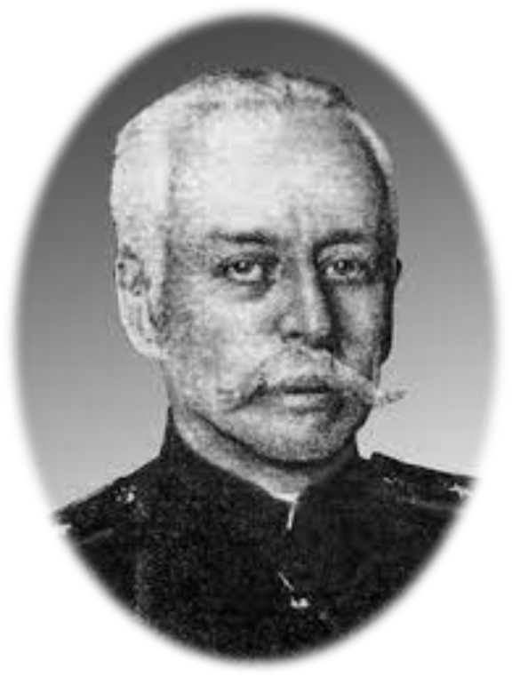
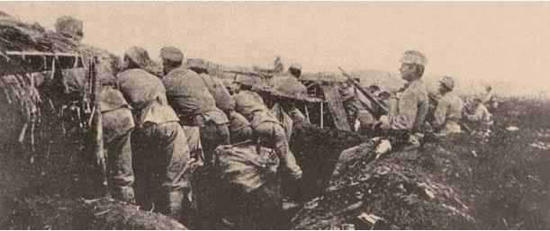
«У Галичині.Кавалерист»
восени 1914 р.
На окупованих росією землях було створено Галицько-Буковинське генерал-губернаторство з центром у м.Чернівці чолі з графом-шовіністом, українофобом, чорносотенцем Г.Бобринським.
Січові стрільці в окопах під Галичем. 1915 р.

Slide 11
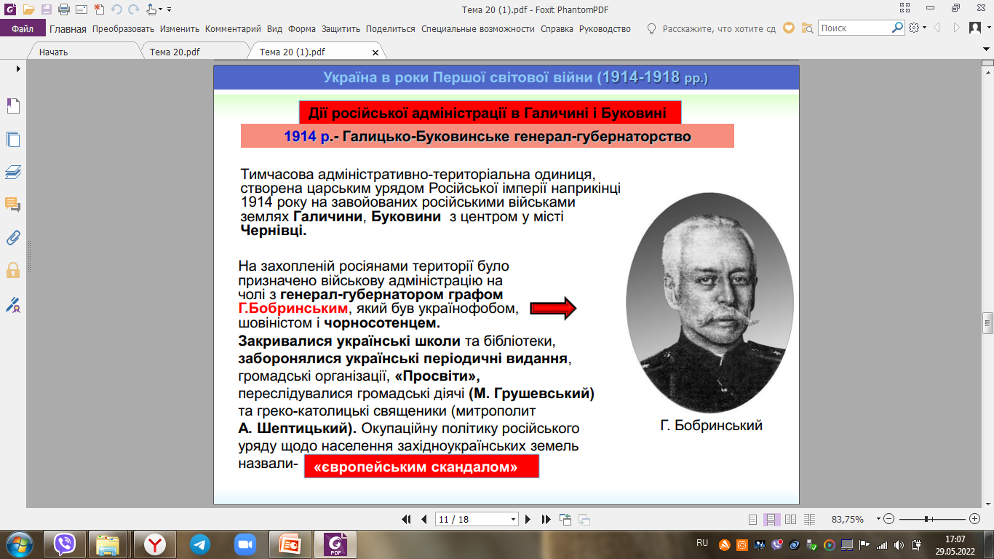
Основні напрямки політики російського царизму на західноукраїнських землях
Поділ Галицько-Волинського генерал-губернаторства на губернії – Львівську, Перемишльську, Тернопільську, Чернівецьку.
Призначення на посади в адміністрації російських чиновників.
Припинення видання всіх українських газет і журналів, закриття українських товариств і шкіл.
Насильницька русифікація, закриття “Просвіт”, відкриття російських шкіл, повсюдне запровадження рос. Мови.
Депортація українського населення вглиб росії.
Переслідування громадських діячів (зокрема М. Грушевський).
Опора на москвофільські організації, які підтримували політику російського царизму.
Окупаційну політику російського уряду щодо населення західноукраїнських земель назвали

Slide 12
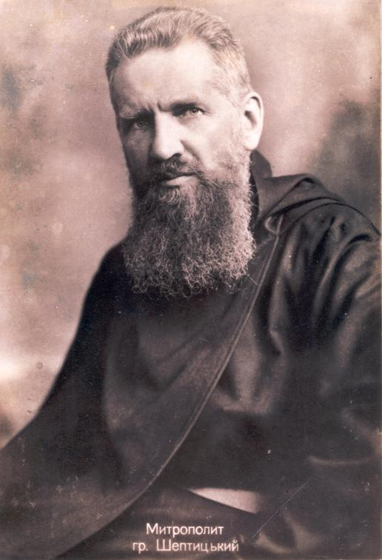
Жорстоких переслідувань зазнала греко-католицька церква. Її глава митрополит Андрей Шептицький був заарештований, вивезений через Київ на Схід і перебував у тюрмі Суздальського монастиря аж до лютого 1917 р. Разом були ув’язнені й депортовані на Схід чимало інших діячів греко-католицької церкви.

Slide 13
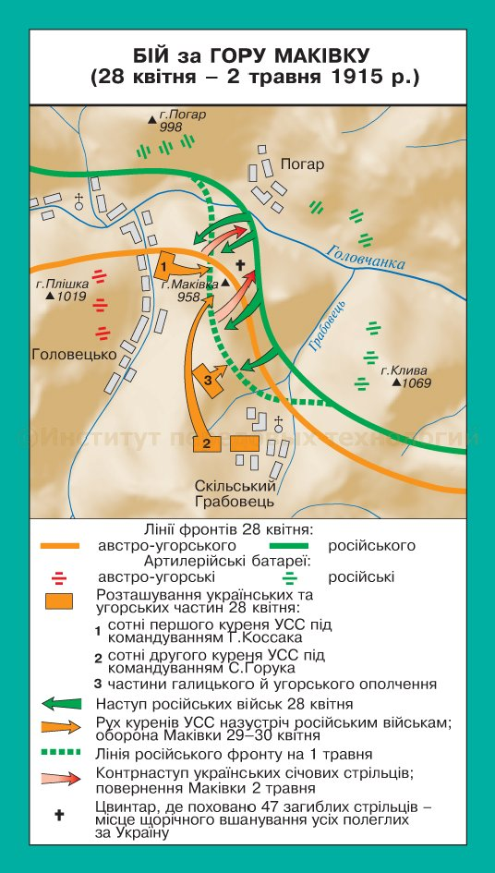
Квітень – травень 1915 – запеклі бої УСС з російськими військами на горі Маківка в Карпатах. Відступ російських військ по всій лінії фронту
Осінь 1915 – російська армія залишила Буковину, Східну Галичину, п’ять повітів Волині.
Кін 1915- поч 1916 – фронт стабілізувався. Велася позиційна війна

Slide 14
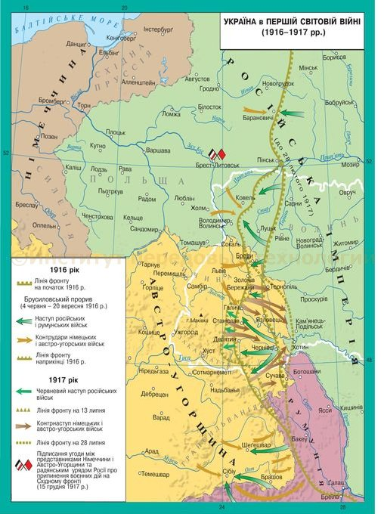
Травень-червень 1916 – Брусиловський прорив. Наступ розійських військ на Пд-Зх фронті під командуванням генерала О. Брусилова, які прорвали австрійську оборону й знову захопили східну частину Галичини, Буковину, Волинь. Лінія фронту залишилась незмінна до літа 1917
Серпень – вересень 1916 – битва УСС із російськими військами в районі гори Лисоня під Бережанами
Червень 1917 – наступ російської армії на львівському напрямку завершився повним проваломі витісненням російських військ з Галичини, Буковини.
Стабілізація фронту до укладання Брест-Литовського мирного договору між РС ФРР і Німеччиною 3 березня 1918 року

Slide 15
Брусиловський прорив – результати
Фронт було прорвано на відстані понад 70 км, в глибину – на 80–120 км. Площа окупованої у ході операції території становила 2,5 тис. кв. км.
Австро-Угорщина втратила до 1,5 млн. чоловік, 580 гармат, 1800 кулеметів. росія – 1 млн.
Остаточний перехід ініціативи від центральних держав до Антанти.
Німецьке командування припинило наступ на Верден і перейшло до оборони. Італія врятувалася від поразки, Румунія вступила у війну на стороні Антанти, австро-угорська армія втратила можливість здійснювати наступальні дії.
Затишшя на Західному фронті до 1917 р.

Slide 16
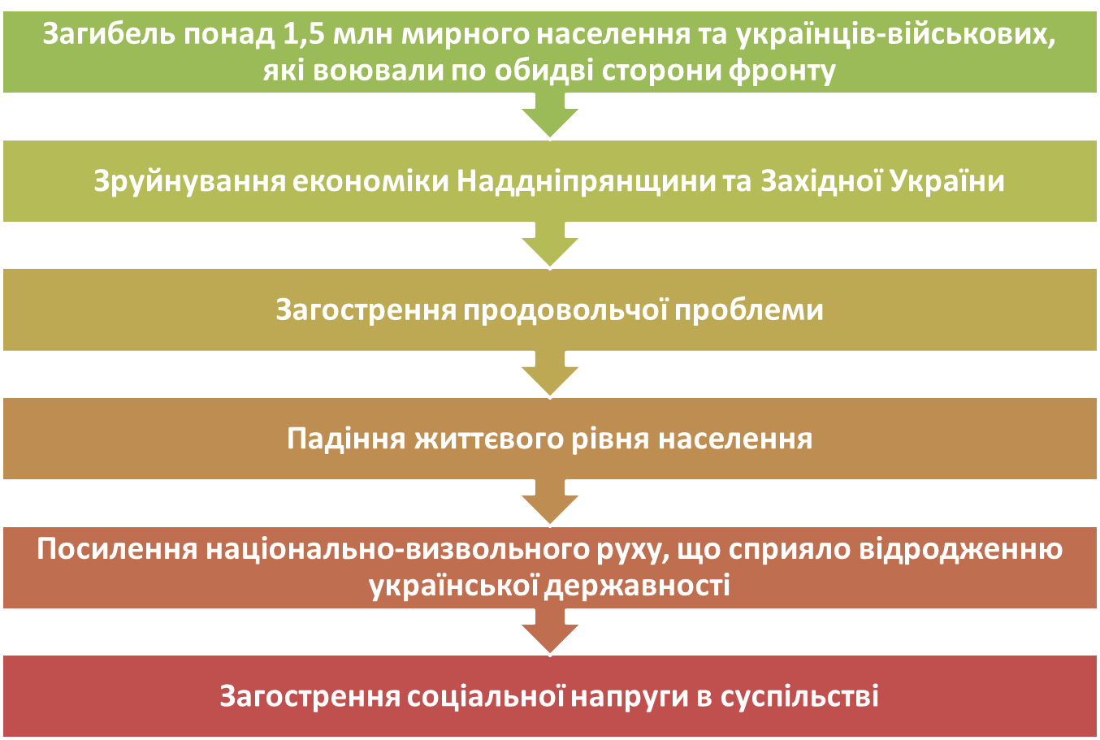
Наслідки війни

Slide 17



